Slide 1
HOOFDSTUK 3
Dorp → spookdorp

Slide 2
WEET JE NOG?
Welke steden / landen je moet kennen voor je topo?
Welke producten er in Spanje zoal verbouwd worden?
Wat schaalvergroting is?

Slide 3
Weet je nog (2)?
Dat als er weinig werk is en als er weinig voorzieningen zijn, de kans groter wordt dat de bewoners er zullen wegtrekken
Dat grootschalige landbouw nodig is om te kunnen concurreren met bedrijven in het buitenland waar producten goedkoper geteeld worden.

Slide 4
Doelen Les 3
Je leert welke verschillen er zijn tussen twee landbouwgebieden (Picardie en Auvergne) wat betreft bodem en ligging ten opzichte van steden
Dat een land soms landbouwproducten moet importeren
Dat een land soms landbouwproducten kan exporteren
Dat boeren soms andere inkomstenbronnen zoeken als ze niet kunnen concurreren met andere landbouwbedrijven

Slide 5
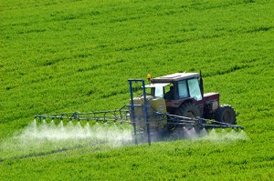
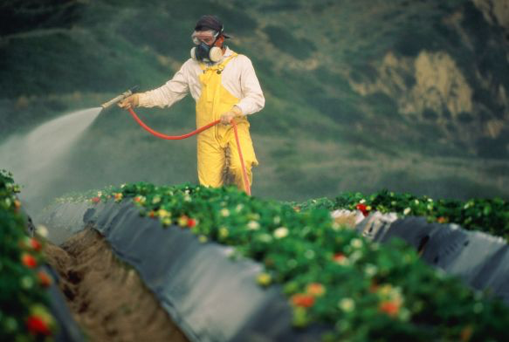
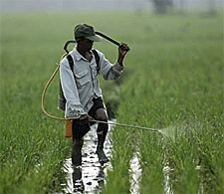
Begrippen
Bestrijdingsmiddelen = Stofjes en/of korreltjes die gewassen beschermen tegen insecten en andere dieren.

Slide 6
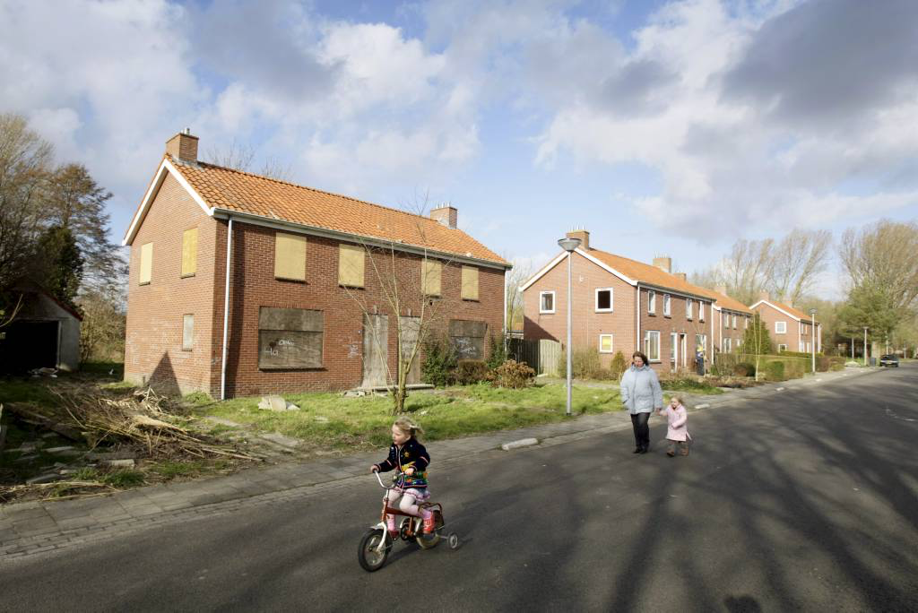
Begrippen
De leegloop = als er uit een gebied of een plaats steeds meer mensen vertrekken

Slide 7
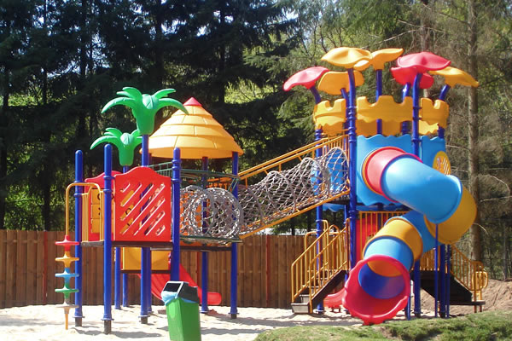
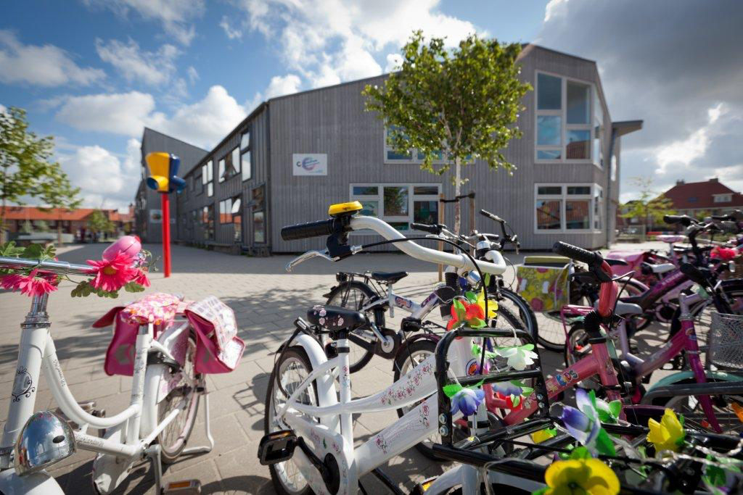
Begrippen
De voorzieningen = gebouwen die je vindt in een plaats waar je woont. Bijvoorbeeld: winkels, ziekenhuis, postkantoor, school, bibliotheek, dokter, enz.

Slide 8
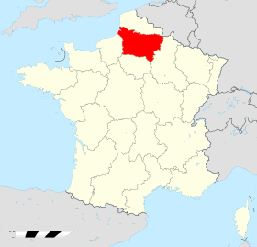
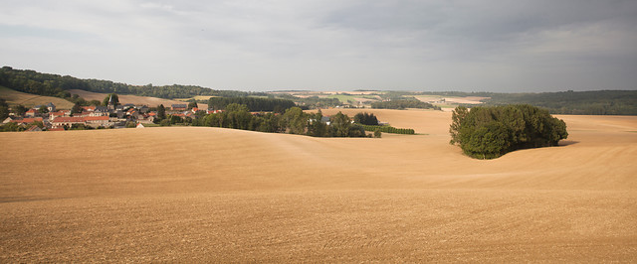
PICARDIE
Noord-Frankrijk
Veel graanvelden
Door mechanisatie veel grote graanvelden
Veel export van graan naar andere landen

Slide 9
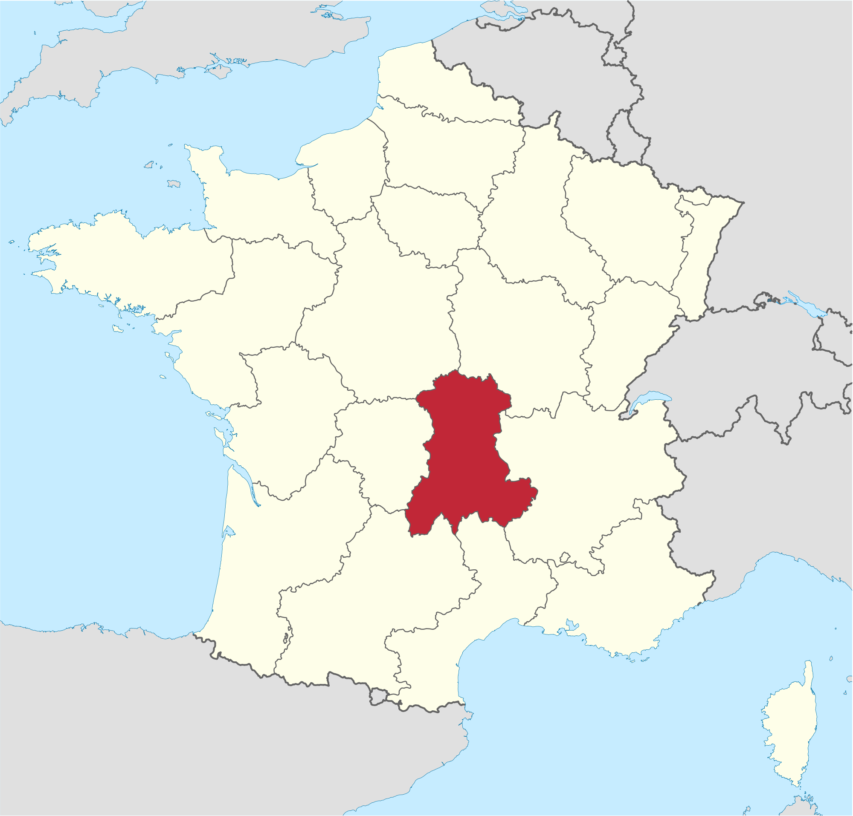
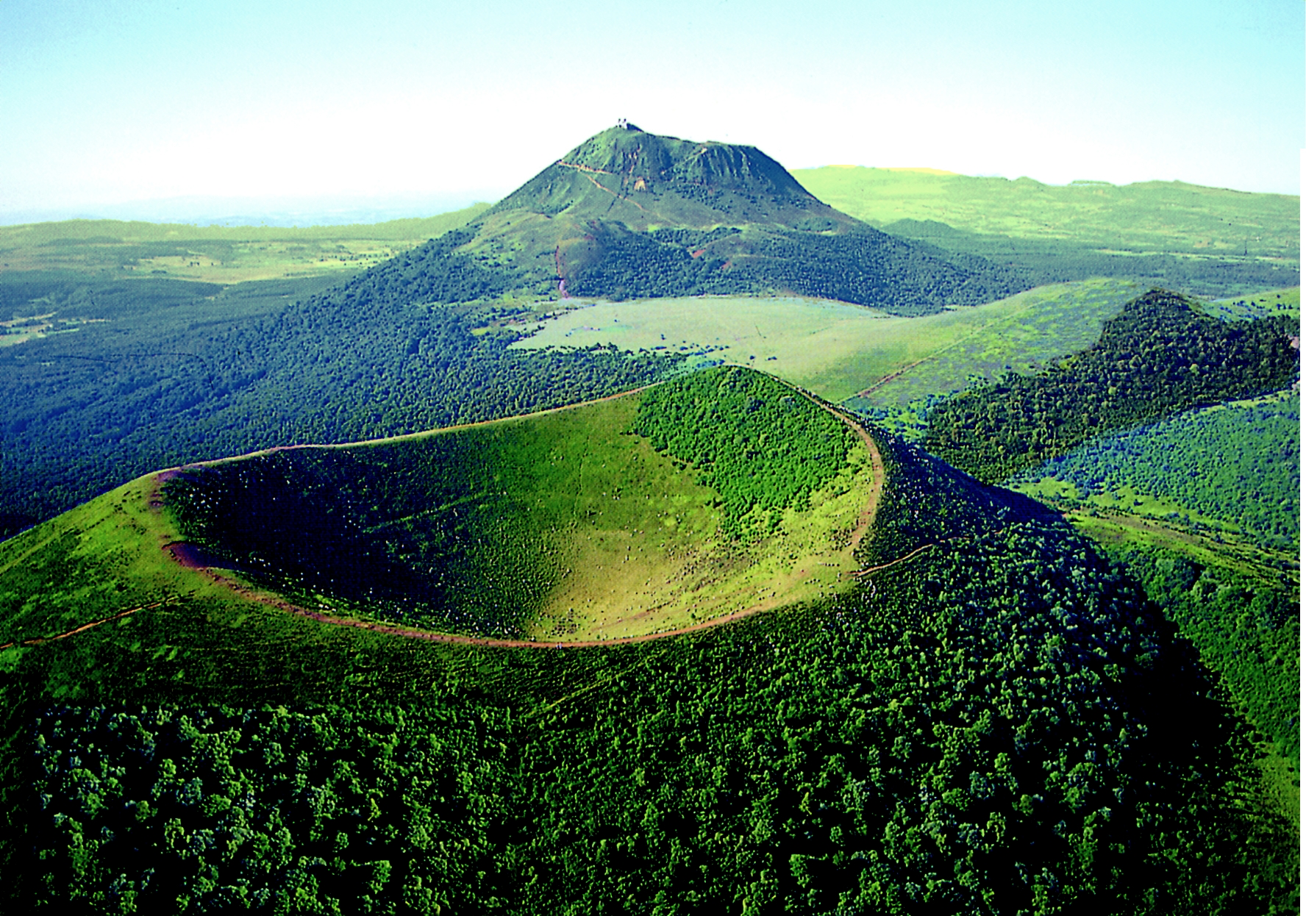
AUVERGNE
Streek met veel leegloop
Veel mensen gaan naar steden
In Auvergne zijn veel bergen
Er is ook een vulkaan
Toeristen genieten hier graag van de rust
Er wordt niet veel verbouwd
Er zijn wel veel koeien
Te weinig om veel geld te verdienen.
De boeren doen er dus iets bij.

